Slide 1

CHÀO MỪNG
CÁC THẦY GIÁO, CÔ GIÁO
VỀ DỰ GIỜ

Slide 2
Thứ ngày tháng 12 năm 2020
Môn : Tin học
Kiểm tra bài cũ

Slide 3
Kiểm tra bài cũ:
Câu 1: Em hãy chọn câu trả lời đúng. Để chèn tranh ảnh từ thư viện phần mềm soạn thảo, em dùng lệnh gì?
A. Insert -> Picture
B. Insert -> Clip Art
C. Insert -> Word Art
D. Insert -> Shapes
Trở lại

Slide 4
Kiểm tra bài cũ:
Câu 2: So sánh thao tác thay đổi kích thước của tranh ảnh và thao tác thay đổi kích thước của hình trong văn bản có tương tự không?
Thao tác thay đổi kích thước của tranh ảnh và thao tác thay đổi
kích thước của hình trong văn bản tương tự như nhau.

Slide 5




Trò chơi “Thi ghép tranh”

Slide 7
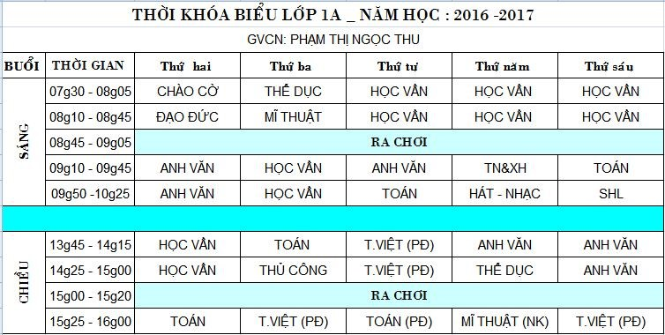
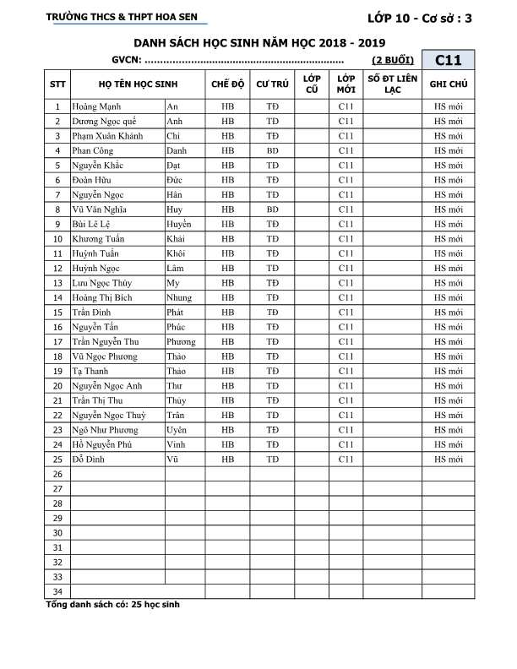
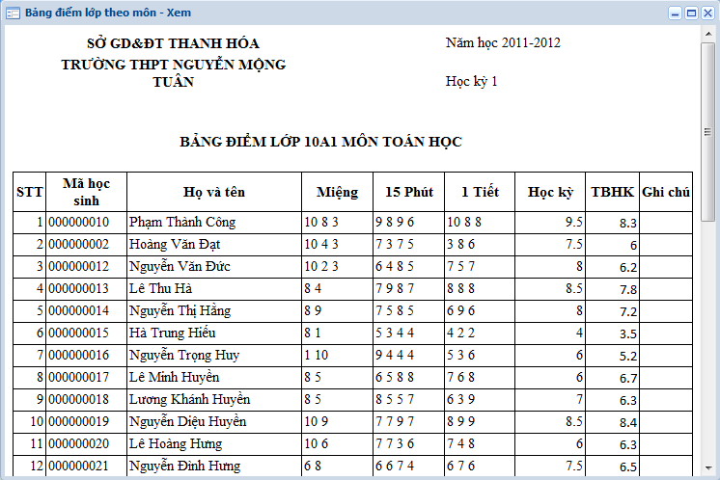

Slide 8










Thứ ngày tháng 12 năm 2020
Tin học
CHỦ ĐỀ 3 : SOẠN THẢO VĂN BẢN
Bài 4: CHÈN VÀ TRÌNH BÀY BẢNG TRONG VĂN BẢN

Slide 9
Thứ ngày tháng 12 năm 2020
Tin học
Bài 4: Chèn và trình bày bảng trong văn bản
A. HOẠT ĐỘNG CƠ BẢN
1. Chèn bảng vào trang soạn thảo.

Slide 10
Bảng gồm 4 dòng và 6 cột
1
2
3
4
5
6
1
2
3
4

Slide 11
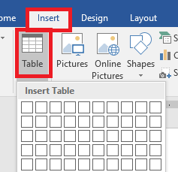
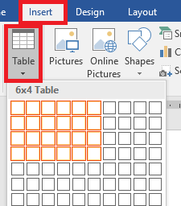
1. CHÈN BẢNG VÀO TRANG SOẠN THẢO
Bước 1: Trong thẻ Insert, chọn Table
Bước 2: Di chuyển con trỏ chuột vào vùng có các ô vuông để chọn số cột và dòng. Nháy chuột để chèn bảng vào trang soạn thảo.

Slide 12
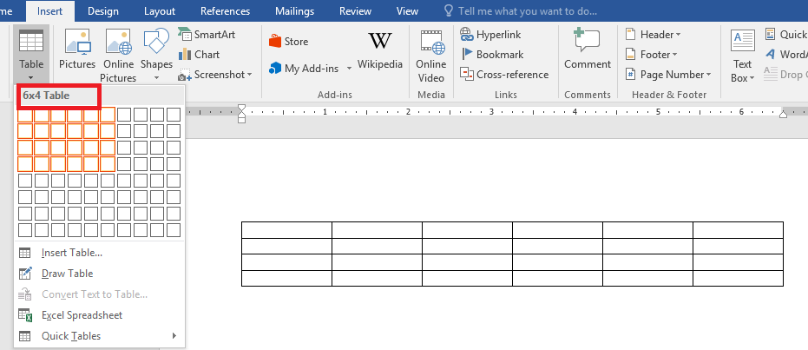
Khi di chuyển con trỏ chuột vào vùng ô vuông, trang soạn thảo sẽ hiển thị bảng có số dòng và số cột tương ứng.

Slide 13
Thứ ngày tháng 12 năm 2020
2. Trình bày bảng.
a. Điều chỉnh độ rộng của cột và dòng
Bước 1:
Di chuyển con trỏ chuột vào đoạn thẳng, ranh giới giữa các cột, dòng, con trỏ chuột chuyển thành
Bước 2:
Kéo thả chuột để tăng hoặc giảm độ rộng của cột. Tương tự em điều chỉnh độ rộng của dòng

Slide 14
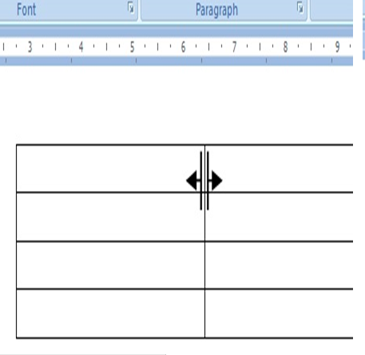
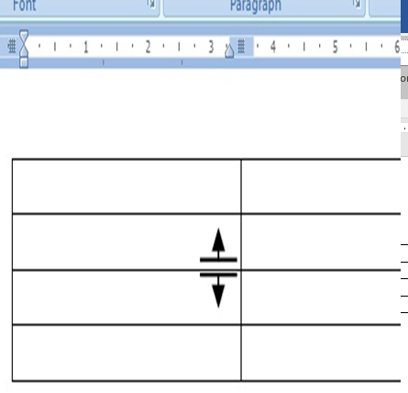
Thứ hai ngày 03 tháng 12 năm 2020
Tin học
Bài 4: Chèn và trình bày bảng trong văn bản
Điều chỉnh độ rộng của cột
Điều chỉnh độ rộng của dòng

Slide 15
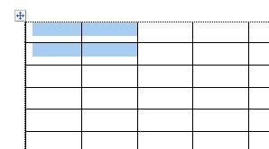
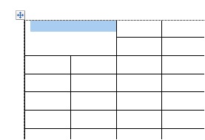
Gộp các ô trong bảng

Slide 16
Thứ ngày tháng 12 năm 2020
Tin học
Bài 4: Chèn và trình bày bảng trong văn bản
2. Trình bày bảng.
b. Gộp các ô trong bảng:
Bước 1:
Đưa con trỏ vào vị trí ô bắt đầu gộp, nhấn giữ nút trái chuột, kéo chọn số ô cần gộp rồi thả nút chuột.

Slide 17
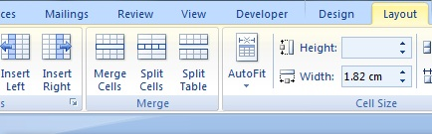
Thứ ngày tháng 12 năm 2020
Tin học
Bài 4: Chèn và trình bày bảng trong văn bản
b. Gộp các ô trong bảng:
Bước 2:
Trên thẻ Layout
chọn Merge Cells để gộp các ô.

Slide 18
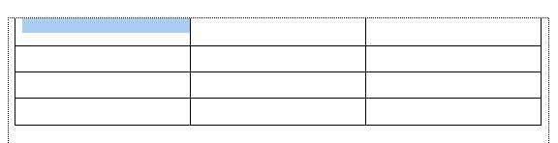
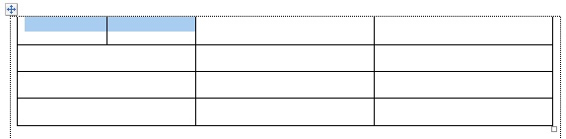
Thứ ngày tháng 12 năm 2020
Tin học
Bài 4: Chèn và trình bày bảng trong văn bản
c. Tách ô trong bảng:

Slide 19
Thứ ngày tháng 12 năm 2020
Tin học
Bài 4: Chèn và trình bày bảng trong văn bản
c. Tách ô trong bảng:
Bước 1:
Đưa con trỏ chuột vào ô cần tách.

Slide 20
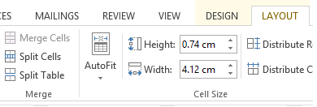
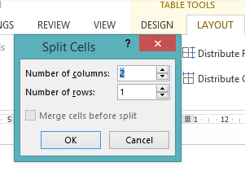
Thứ ngày tháng 12 năm 2020
Tin học
Bài 4: Chèn và trình bày bảng trong văn bản
c. Tách ô trong bảng:
Bước 2:
Trên thẻ Layout
chọn Split Cells
Bước 3:
Gõ số cột trong ô Number of colums,
số dòng trong ô
Number of rows
rồi chọn OK

Slide 21
Củng cố
Chèn bảng vào trang soạn thảo
Trong thẻ …………… chọn...........
Di chuyển con trỏ chuột vào vùng có các ô vuông để chọn số dòng và số cột. Nháy chuột để chèn bảng vào trang soạn thảo.
Gộp các ô trong bảng
Trên thẻ …………… chọn …………… để gộp các ô.
Tách ô trong bảng
Đưa con trỏ chuột vào ô cần tách.
Trên thẻ …………… chọn ………
Gõ số cột trong ô …………..… số dòng trong ô …………….
rồi chọn OK.

Slide 22
TRÂN TRỌNG CẢM ƠN
các thầy cô giáo

